Slide 1
Mantenimiento de herramientas
Especialidad: Mecánica industrial
Profesores: Rodrigo Morales
José Luis Muñoz
Fecha:

Slide 2
Objetivo de clase: Identificar las maquinas y herramientas para la ejecución de un plan de mantenimiento, respetando las normas del fabricante y medioambientales

Slide 3
¿Qué herramienta ocupa en su vida cotidiana ?
¿Qué es para usted una herramienta ?
¿Qué es para usted una maquina?

Slide 4
Desde las herramientas más primitivas hasta la actualidad han transcurrido dos millones y medios de años. Todo esto ha marcado el paso de materiales e inventos, los cuales ha permitido transformar la historia de la humanidad.
Las primeras herramientas se dieron en África fueron el hueso, la piedra (para cortar, raspar, machacar, trabajar madera, despiezar la caza), la lanza, punzones, cinceles.
Se buscaba una fuente de energía que permitiera el funcionamiento de las maquinas herramientas.

Slide 5
Herramienta: El latín ferramenta, una herramienta es un instrumento que permite realizar ciertos trabajos. Estos objetos fueron diseñados para facilitar la realización de una tarea mecánica que requiere del uso de una cierta fuerza.
Detrás de cada una de las herramientas se encuentra una necesidad del hombre. Además los hombres no son los únicos que usan herramientas, los animales también las usan
también se define como extensión de la mano para la realización de tareas ,siendo la primera herramienta una piedra

Slide 6
MAQUINA: Las maquinas son un grupo de elementos fijos y móviles que permiten transformar, aprovechar, regular y dirigir la energía. Con una maquina es posible realizar algún trabajo con un objetivo específico para el beneficio propio o de terceros.
Máquinas Simples: Requieren de un solo paso para hacer su trabajo. Su funcionamiento es muy sencillo tanto para explicar como de entender. Se encargan de cambiar la magnitud o la dirección de la fuerza.( torno, polea, palanca etc)
Máquinas Compuestas: Este tipo de máquinas necesitan hacer varios trabajos de forma consecutiva para que funcionen. En estos casos el funcionamiento de la maquina es más complejo de explicar y por ende de entender. Están formadas por el conjunto de máquinas simples.( computadores, cnc, turbinas de avión, etc)
Notes:
http://caymansseo.com/diferencias-entre-maquinas-y-herramientas

Slide 7
HERRAMIENTAS MANUALES
Son muchos los profesionales de distintos sectores de la industria, agricultura o construcción cuyo trabajo depende del uso de las herramientas manuales. La utilización de estos utensilios también es muy común en el ámbito doméstico y el escolar (reparaciones, jardinería, actividades artesanales, artísticas, etc.), por lo que las herramientas se han convertido en elementos de uso “corriente y normal” para la mayoría de las personas.

Slide 8
Riesgos en el uso HERRAMIENTAS MANUALES
Curiosamente, esta familiaridad se trasforma en un factor de riesgo añadido puesto que induce a olvidar lo peligrosas que son si no se utilizan de forma conveniente o si no disponen de unos requisitos mínimos de seguridad. Prueba de ello es que los accidentes ocasionados por las herramientas manuales son muy frecuentes y numerosos (cortes y golpes en las manos o en distintas partes del cuerpo, lesiones oculares, lesiones musculares por sobreesfuerzos o gestos violentos, etc.).

Slide 9
Causas de accidentes HERRAMIENTAS MANUALES
Las causas más habituales que originan estos accidentes son:
Emplear herramientas defectuosas
De mala calidad o mal diseñadas
Utilizarlas de forma incorrecta
Abandonarlas en lugares peligrosos y
Almacenarlas y transportarlas de manera insegura.

Slide 10
CLASIFICACION DE LAS HERRAMIENTAS
Las herramientas manuales pueden clasificarse tomando en cuenta la clase de trabajo que llevan a cabo. Pueden ser:
Herramientas de corte:
Herramientas de montaje:
Herramientas de sujeción:
Herramientas de golpe:
Herramientas de unión:
Herramientas de medición o trazo:

Slide 11
Herramientas de corte: Como su nombre lo indica, sirven para cortar.
Por definición, las herramientas de corte son aquellas que se encargan de extraer y/o separar material del elemento sobre el cual se está trabajando. El corte se puede producir por diferencias de velocidades o por presión y puede o no desprender viruta durante el proceso.

Slide 12
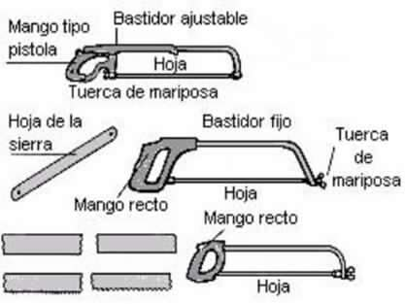
Sierra: Herramienta que sirve para cortar madera y otros cuerpos duros y que está formada por una hoja de acero con dientes al borde y sujeta a un mango

Slide 13
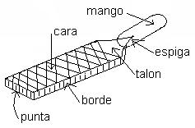
Lima: La lima es una herramienta utilizada en trabajos con metales. Está formada por una pieza de acero endurecido, con dientes cortantes en cada cara y en algunos casos en los cantos. Con ellas se trabajan las superficies metálicas para desgastarlas, darles forma o alisarlas.

Slide 14
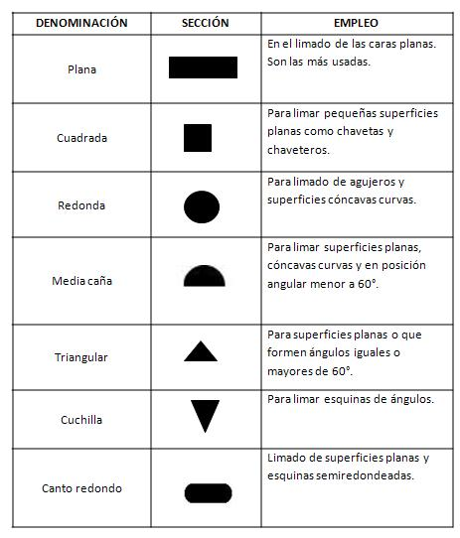

Slide 15
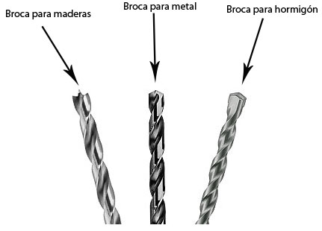
Broca: También denominada mecha, es una pieza de metal de corte, la cual se utiliza siempre vinculada a una herramienta mecánica denominada taladro o cualquier otra máquina afín.

Slide 16
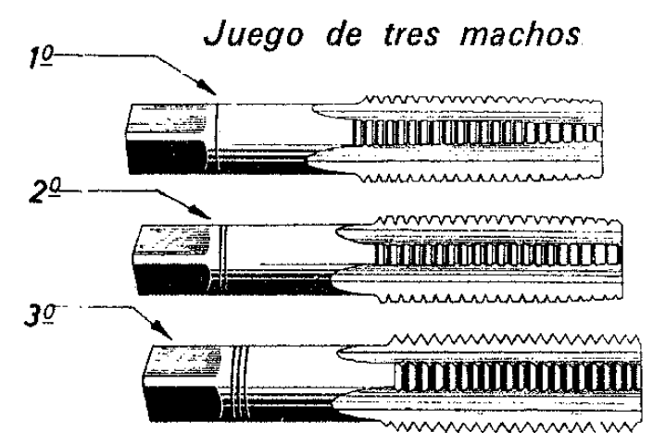
Machos de roscar:El macho de roscar es una herramienta manual cuyo eje está contenido en el plano y en torno a él se dibuja una trayectoria helicoidal. Este elemento se utiliza para roscar la parte hembra. También puede utilizarse para el roscado a máquina. El macho es una herramienta de corte con la que se hacen roscas en la parte interna de agujeros en una pieza, que pueden ser de metal o de plástico.
Desbastar
Perfilado
Afinado

Slide 17
Terraja:

Slide 18
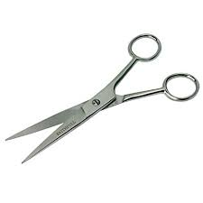
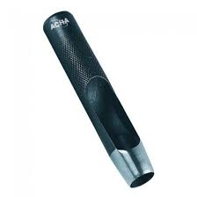
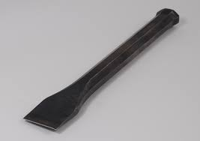
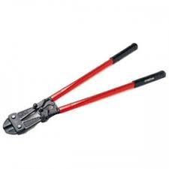

Slide 19
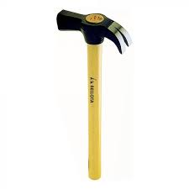
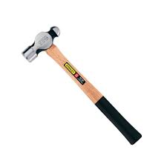
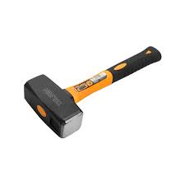
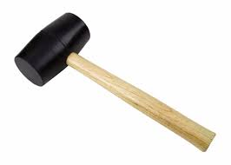
Herramientas de golpe: Las HERRAMIENTAS DE GOLPE están diseñadas para modificar la forma o tamaño de otros objetos o producir un desplazamiento de estos dentro de otros cuerpos, aprovechando el uso de un mango, cadena o algún otro mecanismo para incrementar la fuerza del impacto.

Slide 20
¿Qué es una herramienta ?
¿Que tipos de herramientas utilizaría para preparar 2 probetas a soldar en posición 1g?
¿Qué tipo de corte hace la tijera ?

Slide 21
Herramientas de sujeción: Sirven para sostener o sujetar una pieza que va a ser trabajada o fijada en algún lugar. Los tornillos, que sirven para sujetar piezas que se van a cortar, limar, doblar, etcétera.
TORNILLO MECANICO : Herramienta para dar sujeción a piezas para ser sometidas a diferentes operaciones. Tornillo de banco. Herramienta usada en talleres mecánicos, carpintería, etc., que se compone de una parte fijada en el banco y otra que se mueve mediante un tornillo, entre las que sujeta, apretándola, la pieza que se trabaja.

Slide 22
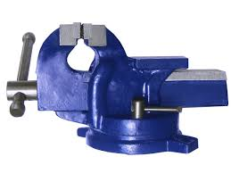
TORNILLO MECANICO : Herramienta para dar sujeción a piezas para ser sometidas a diferentes operaciones. Tornillo de banco. Herramienta usada en talleres mecánicos, carpintería, etc., que se compone de una parte fijada en el banco y otra que se mueve mediante un tornillo, entre las que sujeta, apretándola, la pieza que se trabaja.

Slide 23
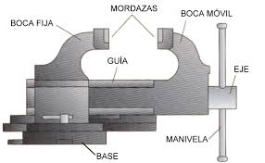

Slide 25
HERRAMIENTAS DE FIJACION: La herramientas de fijación se utilizan para el ensamblaje de unas piezas con otras, para distintos tipos de trabajos que consistan en fijar, sujetar o unir dos materiales, que pueden ser maderas, metales, polímeros etc.

Slide 26
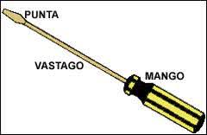
Destornillador: (atornillador, desatornillador o desarmador) es una herramienta que se utiliza para apretar y aflojar tornillos y otros elementos de máquinas que requieren poca fuerza de apriete y que generalmente son de diámetro pequeño.

Slide 27
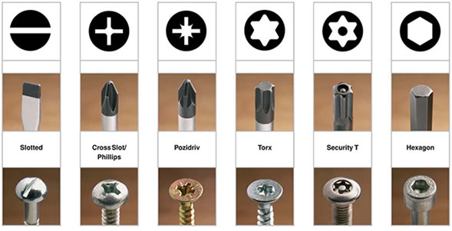

Slide 28
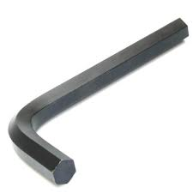
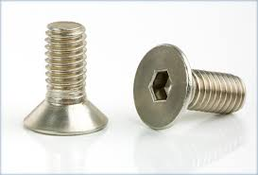
Llave Allen: llave en forma de L y de sección hexagonal que se introduce por un extremo en una hendidura también hexagonal del tornillo que se quiere apretar o aflojar.

Slide 29
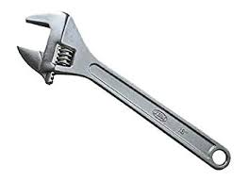
llave inglesa: Llave que dispone de un mecanismo que permite adaptarla a tuercas de diferentes medidas.
Las llaves fijas pueden tener una o dos bocas que se adaptan a la cabeza de los tornillos o las tuercas en forma y tamaño.
Notes:
https://es.slideshare.net/cthemudo/prevencin-de-riesgos-laborales-utilizacin-de-herramientas-manuales

Slide 30
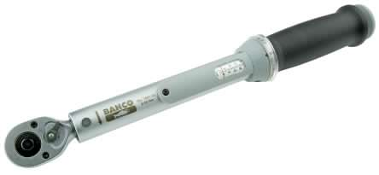
La llave dinamométrica o llave de torsión o torquìmetro es una herramienta manual que se utiliza para ajustar el par de apriete de elementos roscados.

Slide 31
Llave cremallera o stilson: Un mecanismo de cremallera es un dispositivo mecánico con dos engranajes, denominados «piñón» y «cremallera», que convierte un movimiento de rotación en un movimiento lineal o viceversa.

Slide 32
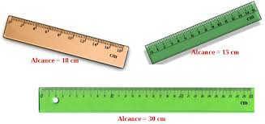
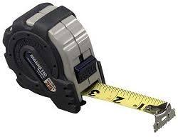
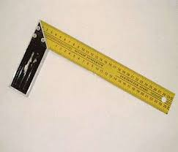
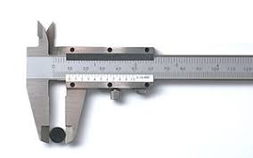
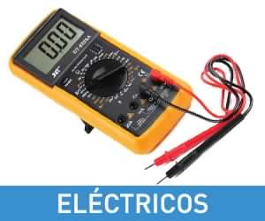
herramientas de medición: Las herramientas de medición son instrumentos que permiten comparar la magnitud que posee un objeto, una pieza, generalmente con un patrón definido por el sistema internacional de unidades.

Slide 33
Felicidades gano un punto son instrumentos no herramientas

Slide 34
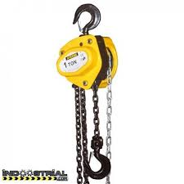
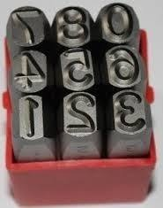
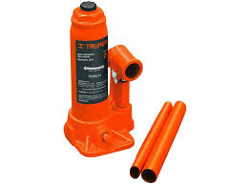
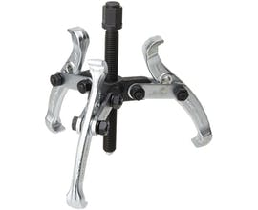
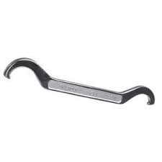
Otras herramientas

Slide 36
Trabajo: realice en su cuaderno la clasificación de todas las herramientas manuales que pueda tener em su casa, y una breve definición en que trabajo las ocupo
Trabajo 2: Elaborar un pawer point con dicha clasificación de sus herramientas, el cual deberá disertar al regreso a clases normales
Dicho pawer point deberá ser enviado a
rodrigomoralessaldiass@Gmail.com el dia 17/04/2020

